Slide 1
Презентація на тему:
“Лятошинський Борис Миколайович”
Виконала: учениця 10-б класу гімназії №315 м. києва
Орел анастасія

Slide 2
зМІСТ
1 Біографія
1.1 Ранні роки
1.2 1920-ті роки
1.3 1930-ті роки
1.4 1940-ві роки
1.5 Повоєнні роки
2 Характеристика творчості
2.1 Ранній період
2.2 Зрілий період
3 Педагогічна діяльність
4 Фотографії

Slide 3
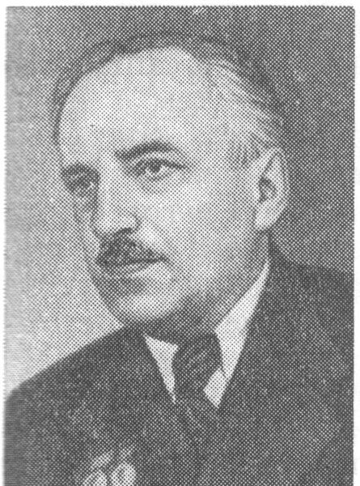
Бори́с Ми́колайович Лятоши́нський (*22 грудня 1894, за новим стилем: 3 січня 1895, Житомир — 15 квітня 1968, Київ) — український композитор, диригент і педагог, вважається одним з основоположників модерного напрямку в українській музиці. Неодноразовий член журі міжнародних і всесоюзних конкурсів та активний працівник у керівних органах Спілки композиторів України і в Київській консерваторії, Лятошинський виховав нову плеяду композиторів таких як І.Шамо, В.Сильвестров,І.Карабиць, Є.Станкович.
Нагороджений званнями Заслуженого діяча мистецтв УРСР (1945), народного артиста УРСР (1968), державними преміями СРСР (1946, 1952) та УРСР ім. Т. Г. Шевченка (1971)

Slide 4
бІОГРАФІЯ
Народився у Житомирі в сім'ї інтелігентів: його батько Микола Леонтійович був вчителем історії, крім педагогічної роботи займався науковою діяльністю у галузі історичних наук, а як директор різних гімназій, вів громадсько-освітню роботу вЖитомирі, Немирові, Златополі. Мати добре грала на фортепіано й співала.

Slide 5
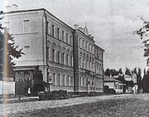
Ранні роки
З ранніх років виявив велику музичну обдарованість, вчився грати на скрипці і фортепіано. В 14 років написав кілька музичних творів, серед яких — для фортепіано, фортепіанний квартет. Перші твори молодого композитора з успіхом виконувалися в Житомирі. Відвідував житомирську гімназію, закінчив її у 1913.
Житомирська гімназія № 2, в якій навчався Борис Лятошинський

Slide 6
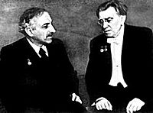
У 1913 році Борис Лятошинський переїхав до Києва, та вступив до юридичного факультету Київського університету. Водночас готувався до вступу в тільки-но відкриту консерваторію, приватно навчаючись музиці у професора Київської консерваторії Р. Глієра: після запрошення останнього став студентом його класу. А вже в 1914 році відбулося знайомство Лятошинського з майбутньою дружиною Маргаритою Царевич.
Закінчив у 1918 юридичний факультетиївського університету, у 1919 року - Київську консерваторію у класі композиції Р. Глієра. Із вдячністю згадував роки навчання у Р. Глієра, у його спогадах про Глієра читаємо: «Він вимагав тільки одного: щоб ми були щирі у своїх музичних висловлюваннях, щоб у них незмінно відчувалась правдивість думки і почуття, щоб ми неухильно підвищували свій професіоналізм»[1]. Творчі зв'язки з Глієром Лятошинський підтримував, з часом вони переросли у щиру людську дружбу. Серед творів консерваторських років сам композитор виділяв як цілком зрілі два: Струнний квартет № 1, ор. 1 і Симфонію № 1, ор. 2.
Б. Лятошинський (ліворуч) та
Р. Глієр

Slide 7
1920-ті роки
З 1920 року Б. Лятошинський викладає музично-теоретичні дисципліни на виконавських факультетах Київської консерваторії, а з 1922 року — веде клас композиції. Першими його випускниками (1925) були згодом відомі митці — музикознавець І. Ф. Белза і композитор Г. П. Таранов.
20-ті роки стали для Лятошинського періодом творчої зрілості, формування індивідуального стилю. У першій половині 20-х років він глибоко цікавився новою музикою, стежачи за здобутками як російських композиторів (С. Прокоф'єв, І. Стравінський, М. Мясковський), так і західних (А. Шенберг, А. Берг, Б. Барток, А. Онеггер та ін.). З 1922 по 1925 роки Борис Лятошинський очолював Асоціацію сучасної музики при Музичному товаристві імені М. Д. Леонтовича. На засіданнях асоціації митці знайомилися з музикою XX ст. У той період композитор звертався переважно до камерних жанрів. Він написав струнний квартет № 2, Тріо для фортепіано, скрипки і віолончелі, дві сонати для фортепіано, цикл фортепіанних п'єс «Відображення» і низку романсів на вірші Г. Гейне, К. Бальмонта, П. Шеллі, І. Буніна, М. Метерлінка та ін. Музичні теми деяких ранніх творів композитор пізніше використав у великих симфонічних полотнах (наприклад, музична тема з «Відображень» з'явиться у Симфонії № 4).
Друга половина 20-х років була не менш інтенсивною у творчості Б. Лятошинського. Композитор написав Струнний квартет, № 3, Сонату для скрипки й фортепіано, Баладу для фортепіано; тоді ж він знову звернувся до великих форм («Увертюра на чотири українські народні теми», опера «Золотий обруч» за повістю І. Франка «Захар Беркут»). «Увертюра» для симфонічного оркестру відзначена першою премією на республіканському конкурсі разом із Симфонією № 2 Л. Ревуцького.

Slide 8
1930-ті роки
30-ті роки — важливий етап у творчій біографії Лятошинського. Композитор знову звернувся до великих оркестрових форм, створив сюїту з своєї музики до кінофільмів (1931—1932) та Симфонію № 2 (1936).
У цей час композитор писав також романси на вірші О. Пушкіна, І. Франка, Л. Первомайського, зробив десять обробок українських народних пісень для голосу з фортепіано, створив дві кантати («Урочиста кантата» і «Заповіт») і оперу «Щорс».
Через драматургічні вади лібрето та перекручення деяких історичних фактів, опера «Щорс» ішла на сценах кількох театрів України недовго. Нова редакція «Щорса», здійснена І. Белзою (під назвою «Полководець»), також швидко зійшла зі сцени. І все-таки окремі номери та сцени опери, зокрема заключна сцена й увертюра, і сьогодні виконуються з успіхом у концертах та по радіо.
Поряд з написанням власних творів Лятошинський редагував і оркестрував оперу «Енеїда» М. Лисенка, оркестрував балет «Комедіанти» і оперу «Шах Сенем» Глієра, а у 1937 році блискуче оркеструє оперу «Тарас Бульба» Лисенка. У 30-ті роки Борис Миколайович також пише музику для кінофільмів.
Творчу працю Лятошинському весь час доводилося поєднувати з педагогічною і музично-громадською роботою. Продовжувалась його викладацька діяльність у Київській консерваторії. 1935 року Борису Миколайовичу було присвоєно звання професора. У 1935—1938 Лятошинський викладав паралельно у двох консерваторіях — Київській і Московській, де також обіймав посаду професора.
У 1939 році Лятошинського обирають головою правління Спілки композиторів України. Цю посаду він обіймав до початку війни.

Slide 9
1940-ві роки
У квітні 1941 року в Київській філармонії відбувся великий авторський концерт Лятошинського, який пройшов з великим успіхом. Автор сам продиригував свою Симфонію № 2, танці з опери «Золотий обруч» і сюїту з опери «Щорс» для хору й оркестру.
З початком війни Лятошинського було евакуйовано до Саратова, де вже знаходилась Московська консерваторія, де він продовжив викладацьку роботу. Тоді ж у Саратові організувалася радіостанція «Тарас Шевченко», яка вела свої передачі для партизанського підпілля України. В них постійно брав участь Лятошинський разом із своєю дружиною Маргаритою Царевич.
Композиторська праця Бориса Миколайовича воєнних років була дуже плідною. За три роки він написав «Український квінтет», Струнний квартет № 4, Сюїту на українські народні теми для струнного квартету, Сюїту для квартету дерев'яних духових інструментів, Тріо № 2, Сюїту і Прелюдії для фортепіано, романси на вірші М. Рильського і В. Сосюри, обробив більше вісімдесяти українських народних пісень.
Центральним твором Лятошинського першої половини 40-х роких став Український квінтет. За цей твір Б. Лятошинському було присуджено Державну премію. На початку 1945-го у зв'язку з 50-річчям композиторові присвоїли звання заслуженого діяча мистецтв УРСР, він був також нагороджений медаллю «За доблесний труд у Великій Вітчизняній війні 1941—1945 рр.».

Slide 10
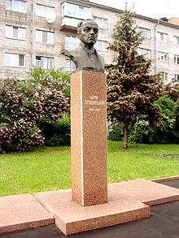
Пам'ятник Б. М. Лятошинському в Житомирі

Slide 11
Повоєнні роки
Влітку 1944 року Лятошинський повернувся на Україну і відразу ж включився у музичне життя Києва. З 1944 і до самої смерті (1968) він жив у будинку письменників Роліт, де встановлено меморіальну дошку композиторові. Лятошинського призначають художнім керівником Української філармонії, він працює музичним консультантом у Радіокомітеті, викладає у Київській консерваторії.
Кінець 40-х — 50-ті роки стали наступним плідним етапом у мистецькій діяльності Лятошинського. В цей період він написав ряд хорових і оркестрових творів, романсів, музику до кінофільмів. Серед найзначніших творів — Симфонія № 3, симфонічна балада «Гражина», «Поема возз'єднання», поема «На берегах Вісли», Концерт для фортепіано з оркестром. Ваговим вкладом в українську хорову творчість повоєнних років стали хори Б. Лятошинського на вірші Т. Шевченка і О. Пушкіна.
Серед останніх творів Б.Лятошинського — симфонії № 4 і № 5, «Слов'янська сюїта» та «Лірична поема».
Помер 15 квітня 1968 року, похований на Байковому цвинтарі в Києві (надгробок — бронза; скульптор О. О. Банников, архітектор А. П. Сницарєв; встановлений у 1971 році)

Slide 12
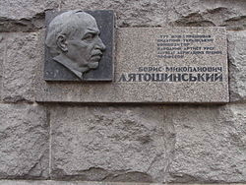
Меморіальна дошка Б. Лятошинському на будинку письменників Роліт у Києві

Slide 13
Ранній період
Його перші твори (зокрема, струнний квартет ор. 1, d-moll) виявляють значний вплив композиторів-кучкістів. Цим творам властива поміркована гармонічна мова (чітка акордова будова і ладотональна логіка), ясний рельєфний ритм і випукла мелодія.
Дальший період творчості Б. Лятошниського (ор.5—18) характеризується зростаючою самозаглибленістю, пориванням у світ індивідуальних емоцій із забарвленням романтичного пасеїзму. Такі романси, як «Проклятое место» (на слова Ф. Ґеббеля), «Цветок самоубийцы» (Г. Гейне), «На кладбище» (І. Буніна), цикл «Лунные тени», «Камыши», «Подводные растения» (К. Бальмонта) та інші, написані близько 1921 р ., виявляють впливи «сучасництва» з його загостреними засобами музичної мови, з тяжінням до нервової, напруженої ритміки, до перенесення опорних функцій тризвуків на великий септакорд, нонакорд та інші складні гармонічні співзвуччя. У цьому розумінні особливо показові його фортепіанна соната ор. 13, фортепіанний цикл «Відображення», ор. 16, друга соната для фортепіано, ор. 18 і т. ін.

Slide 14
Зрілий період
Починаючи з сонати для скрипки і фортепіано ор. 19, де знов виразно виступають життєві колізії, композитор поволі позбувається світу ілюзорних образів — його мелодика стає більш безпосередньою, гармонія більш упевненою. Композитора починає приваблювати гігантська боротьба за перебудову життя.
Творча перебудова композитора особливо яскраво виявляється, починаючи з увертюри на чотири українські теми, ор. 20 (1926 р.) для великого оркестру. Тут прояснення його стилю пов'язане з використанням засобів виразності народної пісні. Ще більше це помітно в дальших творах — у трьох п'єсах на теми таджицьких народних пісень для скрипки з фортепіано, ор. 25 і особливо в першій опері композитора «Золотий обруч» за історичною повістю І. Франка «Захар Беркут» (1929 р.).
Від вишуканих, рафінованих романсів через зв'язок з народною піснею композитор прийшов до створення своєї Другої симфонії (1935 р.), в якій прагнення дати героїчні образи боротьби, що стверджує життєві ідеали, стає вже основним. Ще ширше, ніж у «Золотому обручі», Лятошинський використав українські народні пісні в опері «Щорс». Водночас опера пронизана наскрізним оркестровим розвитком, має розгалужену систему лейтмотивів. Особливо виділяється увертюра, симфонічна картина бою з V акту і заключна сцена з хором. Останній номер позначений напруженим оркестровим розгортанням. З великою трагедійною силою звучить у хорі пісня «Козака несуть».

Slide 15
Використання українського народного мелосу спостерігаємо в камерно-інструментальних жанрах, зокрема у Тріо № 2, Українському квінтеті, Струнному квартеті № 4, Сюїті для струнного квартету на українські народні теми.
Живий зв'язок з життям, метод художньої правдивості, що стали характерними для композитора, забезпечили його місце як одного з визначних українських композиторів. В той же час музиці Лятошинського інколи закидають певну перенасиченість, що нагадує так званий «російський» стиль, який є, за словами С.Ріхтера, «щось середнє між Бородіним, „Богатирськими воротами“ Мусоргського і соковито-масивним Чайковським».
Велика музична спадщина Б. М. Лятошинського є золотим фондом української музики. Симфонічний оркестр Держтелерадіо нині (Національна радіокомпанія України), під керівництвом народного артиста України Вадима Гнєдаша, був першим інтерпретатором творів Б. М. Лятошинського. Його симфонії, симфонічні поеми, хорові, камерні та вокальні твори записані в фонд українського радіо і складають золотий запас українського мистецтва.

Slide 16
Педагогічна діяльність
Значну частину свого життя Борис Лятошинський присвятив педагогічниій діяльності. Серед учнів Лятошинського — відомі українські композитори: Леонід Грабовський, Леся Дичко, Іван Карабиць, Валерій Польовий, Валентин Сильвестров, Євген Станкович, Ігор Шамо, Георгій Мірецький, які вивели українську композиторську школу на світові обрії.
За спогадами Ф.Аерової, «до студентів Б.Лятошинський ставився дуже уважно, намагався виявити індивідуальність кожного, оцінював його успіхи з доброзичливістю й водночас суворою вимогливістю». Студентів підкоряла «…глибока змістовність і громадська значущість його творів, величезна майстерність втілення мистецьких задумів, енциклопедичні знання, широта інтересів, чесність у характеристиці явищ і поряд із тим — простота й доброзичливість у спілкуванні…».

Slide 17
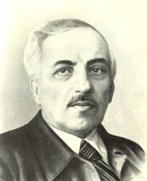
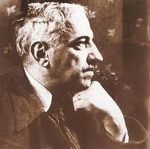
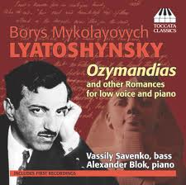
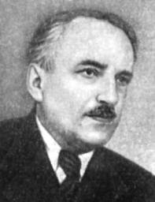

Slide 18
Дякую за Увагу

